Slide 1






HỘI THI GIÁO VIÊN DẠY GIỎI CẤP THCS
KÍNH CHÀO QUÝ THẦY CÔ GIÁO VỀ DỰ GIỜ LỚP 9
TRƯỜNG THCSTẢ THANH OAI
GIÁO VIÊN: PHẠM THỊ DUNG
NĂM HỌC: 2019 - 2020

Slide 2
KIỂM TRA BÀI CŨ
Cho các hàm số sau: y = f(x) = 2x + 3
y = g(x) = -2x + 3
Tính các giá trị tương ứng của y theo các giá trị của x rồi điền vào bảng sau:
x | -2 | -1 | 0 | 1 | 2
y=f(x) =2x +3
y=g(x)=-2x +3
b) Cho biết các hàm số trên đồng biến hay nghịch biến? Vì sao?

Slide 3
Một hồ nước đã có chứa sẵn 3m³ nước. Người ta mở một vòi nước chảy vào hồ với vận tốc 2m³/ giờ.
1/Em hãy điền vào chỗ trống sau đây:
Sau 1 giờ thì thể tích nước trong hồ là:
V=……………………..
5m³
Sau 2 giờ thì thể tích nước trong hồ là:
V =……………………..
7m³
Sau t giờ, thể tích nước trong hồ là:
V = ……………………..
2.t + 3 (m³)
2/ Tính các giá trị tương ứng của V khi cho t lần lượt lấy các giá trị:
t (giờ) | 1 | 2 | 3 | 4
V = 2.t + 3 (m³)
5
7
9
11

Slide 4
Bài tập: Trong các hàm số sau, hàm số nào là hàm số bậc nhất? Xác định hệ số a và b của các hàm số bậc nhất.
 | Hàm số | a | b
a | y = 5
b | y = - 0,5x
c | y = 1 – x
d
e | y = 2x² + 3
f
-0,5
0
- 1
1

Slide 5
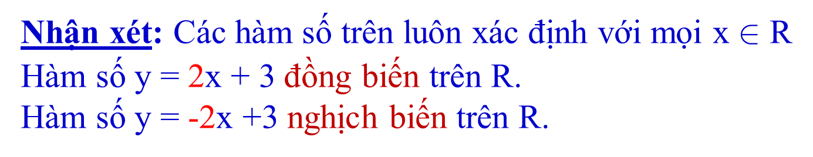
x | -2 | -1 | 0 | 1 | 2
y=2x +3 | -1 | 1 | 3 | 5 | 7
y=-2x +3 | 7 | 5 | 3 | 1 | -1

Slide 6
Tổng quát: Hàm số bậc nhất y = ax +b xác định với mọi giá trị của x thuộc R và có tính chất sau:
Đồng biến trên R, khi a >0.
Nghịch biến trên R, khi a<0.
 | Hàm số | a | b | Tính chất
b | y = - 0,5x | -0,5 | 0
c | y = 1 – x | -1 | 1
f
Nghịch biến
Nghịch biến
Đồng biến

Slide 7
HOẠT ĐỘNG NHÓM
Cho hàm y = 2x + 3
a) Hãy điền các giá trị tương ứng vào ô trống ở bảng sau:
x | -2 | -1 | 0 | 1 | 2
y = 2x + 3
b) Vẽ các điểm A(-2; -1), B(-1;1), C(0;3), D(1; 5), E(2;7) trên mặt phẳng tọa độ Oxy.
c) Nối các điểm vừa vẽ rồi nhận xét về hình dạng của đồ thị y =2x+3
Nhận xét: Đồ thị của hàm số y = 2x + 3 là một đường thẳng

Slide 8
Tổng quát:
Đồ thị của hàm số y = ax + b (a≠0) là một đường thẳng:
Cắt trục tung tại điểm có tung độ bằng b;
Song song với đường thẳng y =ax, nếu b ≠0; trùng với đường thẳng y = ax, nếu b = 0.
Chú ý:
Đồ thị của hàm y = ax + b (a≠0) còn được gọi là đường thẳng y = ax + b; b được gọi là tung độ góc của đường thẳng.

Slide 9
Cách vẽ đồ thị hàm số y = ax + b (a≠0)
Bước 1: Lập bảng giá trị.
Bước 2: Vẽ đường thẳng đi qua hai điểm vừa tìm ở bảng giá trị ta được đồ thị của hàm số y = ax + b (a≠0).
Tìm nghiệm của phương trình: 2x – 3 = 0

Slide 10

TRÒ CHƠI: GIẢI CỨU BIỂN XANH

Slide 11


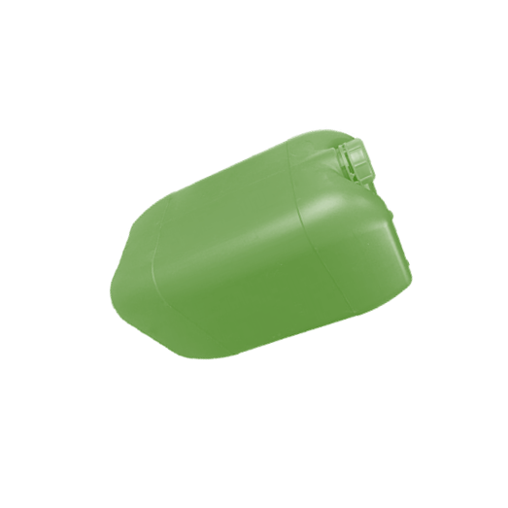
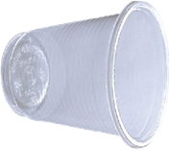
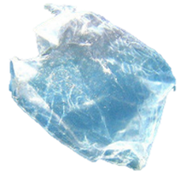

GIẢI CỨU BIỂN XANH
2
1
4
3

Slide 12

Câu 1: Giá trị nào của m thì hàm số y = mx – 0,5 là hàm số bậc nhất?
Đáp án: m ≠0
Phần thưởng: cộng 1 điểm tốt
Hết giờ
1
2
3
4
5
6
7
8
9
10
Notes:
12

Slide 13
Câu 2: Giá trị nào của m để hàm số bậc nhất
y = (m – 2)x + 3 đồng biến trên R?
Đáp án: m >2
Phần thưởng: 1 đồ dùng học tập
Hết giờ
1
2
3
4
5
6
7
8
9
10
Notes:
13

Slide 14

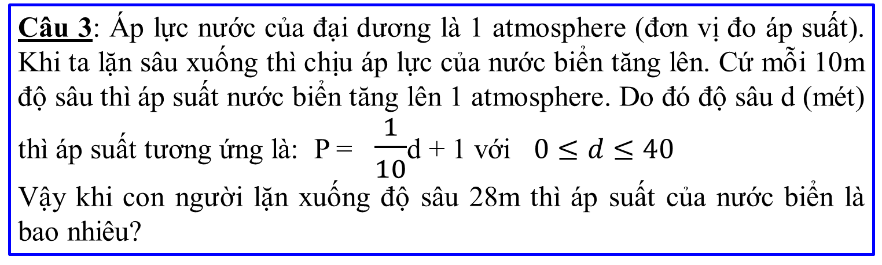
Câu 3: Áp lực nước của đại dương là 1 atmosphere (đơn vị đo áp suất). Khi ta lặn sâu xuống thì chịu áp lực của nước biển tăng lên. Cứ mỗi 10m độ sâu thì áp suất nước biển tăng lên 1 atmosphere. Do đó độ sâu d (mét) thì áp suất tương ứng là: P = $\frac{1}{10}$d + 1 với $0≤d≤40$
Vậy khi con người lặn xuống độ sâu 28m thì áp suất của nước biển là bao nhiêu?
Hết giờ
1
2
3
4
5
6
7
8
9
10
Đáp án: 3,8 atmosphere
Phần thưởng: điểm 10
Notes:
14

Slide 15
Câu 4: Đồ thị hàm số y = x - 1 đi qua tọa độ điểm
A
M(0;-1)
B
N(1; -1)
C
O(0; 0)
P(-1;0)
D
Hết giờ
1
2
3
4
5
6
7
8
9
10
Phần thưởng: 1 tràng pháo tay
Notes:
15

Slide 16



GIẢI PHÁP
( Tái sử dụng)
( Tái sản xuất)
Giảm thiểu
Tái chế
( Tái chế)
Từ chối
Tái sử dụng
Phân hủy

Slide 17


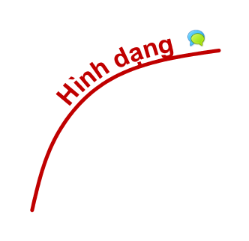



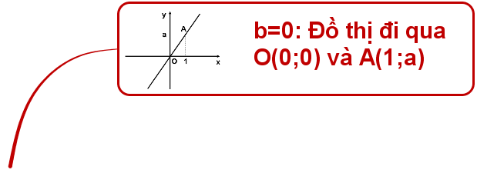


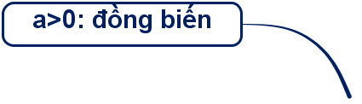
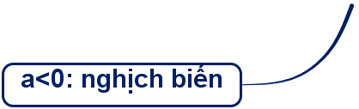
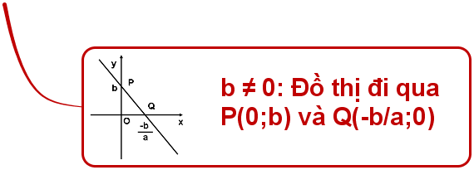

Slide 18
HƯỚNG DẪN VỀ NHÀ
Ôn lại khái niệm về hàm số bậc nhất, tính chất của hàm số bậc nhất.
Nắm vững cách vẽ đồ thị hàm số bậc nhất.
Làm bài tập: 9, 13 (sgk-48), 15 (sgk-51)
Chuẩn bị tiết sau: “Luyện tập”.
Hướng dẫn bài tập 13: Với những giá trị nào của m thì mỗi hàm số sau là hàm số bậc nhất?
Hàm số
là hàm số bậc nhất khi : 5 –m >0 . Từ đó tính m?
là hàm số bậc nhất khi:
b) Hàm số
Suy ra: m +1 ≠ 0 và m – 1 ≠ 0. Từ đó tính m?

